Slide 1
муниципальное общеобразовательное учреждение
«Средняя школа поселка Ярославка
Ярославского муниципального района»
Социальный проект
«Дай руку помощи»
Автор проекта:
Голова Мария Сергеевна
учитель английского языка
Руководитель школьного
волонтёрского отряда «ЯРдобро»

Slide 2
Цель нашего проекта:
создать условия для самореализации и вовлечения учащихся в волонтёрскую деятельность путём оказания помощи гражданам с ОВЗ

Slide 3
Задачи:
информировать участников об основах волонтерской деятельности и социального наставничества.
способствовать формированию осознанного положительного отношения волонтеров к оказанию помощи гражданам с ОВЗ.
способствовать формированию качеств и компетенций, повышающих эффективность участников в ситуациях взаимодействия с подопечным.
Подготовить и провести мероприятия в МУ КЦСОН Заволжского района г. Ярославля

Slide 4
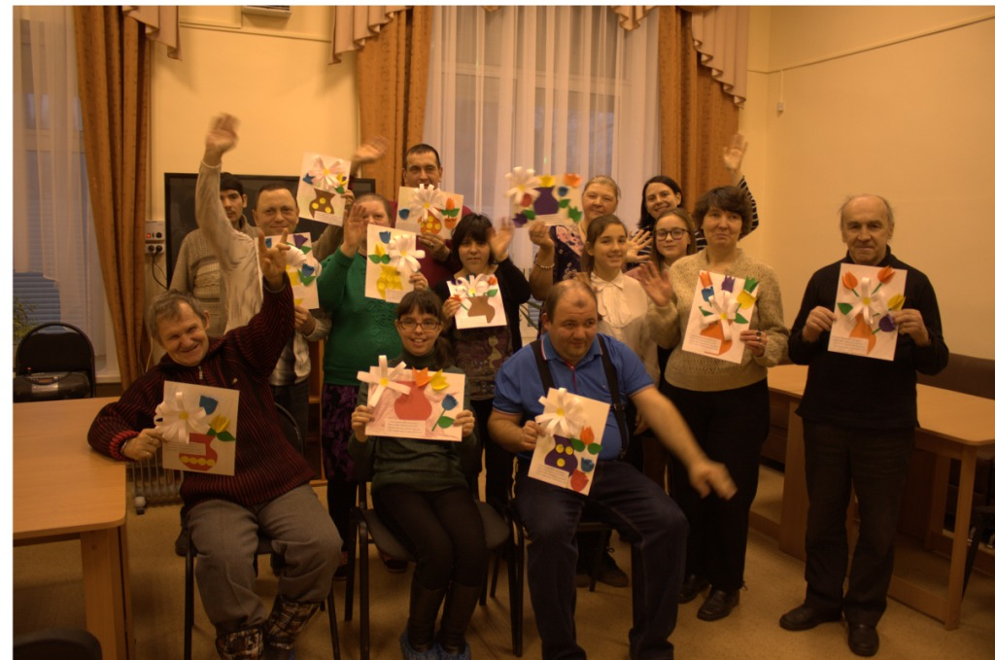
Проект «Дай руку помощи» появился в результате сотрудничества с МУ КЦСОН Заволжского района г. Ярославля. Он направлен на решение проблемы по созданию инклюзивного пространства для взаимодействия школьников с людьми, имеющими ограниченные возможности здоровья, а также вовлечения молодежи в волонтёрское движение России.

Slide 5
Проект включает в себя теоретический и практический блоки.
Теоретический блок состоит из 5 занятий и направлен на раскрытие основ волонтёрской деятельности и особенностей взаимодействия с людьми с ОВЗ.
Практический блок включает в себя подготовку и проведение трех культурно – просветительских мероприятий с подопечными МУКЦСОН из группы «Лучик».

Slide 6
Теоретический блок
Государственная молодежная политика. Основы волонтерства и волонтерской деятельности
Установление контакта
Поддержание контакта
Завершение контакта
Социально-психологические особенности людей с ограниченными возможностями здоровья и методы работы с ними

Slide 7
Практический блок
Подготовка и проведение праздника «Маме посвящается»
Организация чаепития «В гостях у веселушки»
Организация творческих и танцевальных конкурсов к 23 февраля и 8 марта

Slide 8
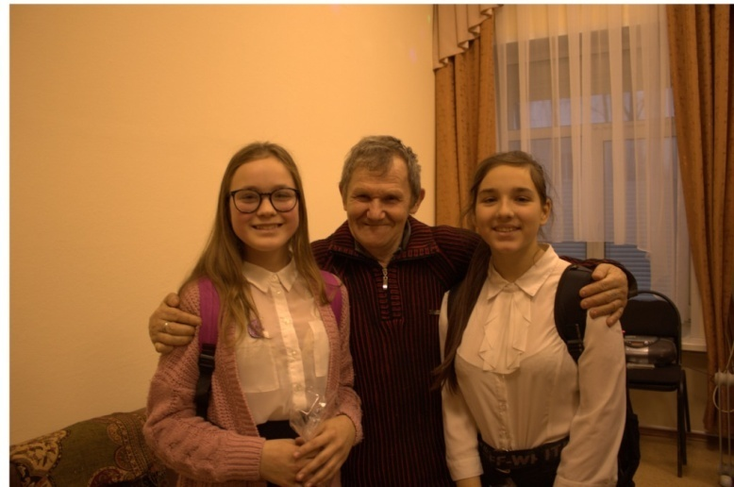
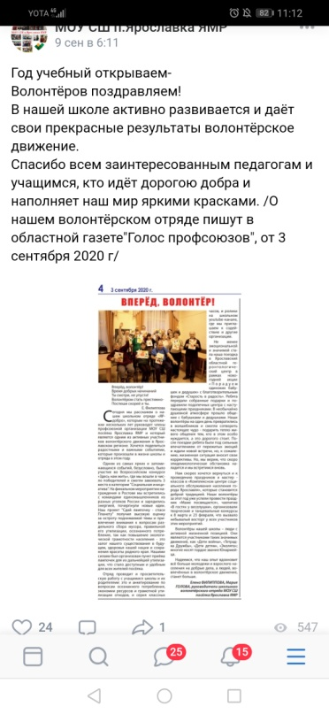
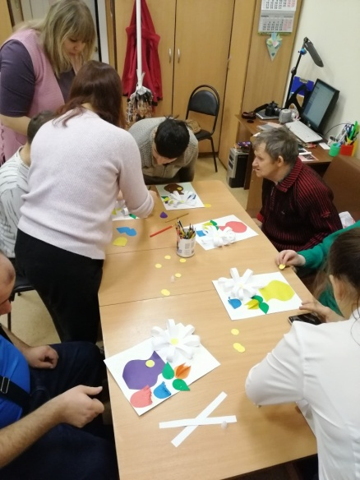
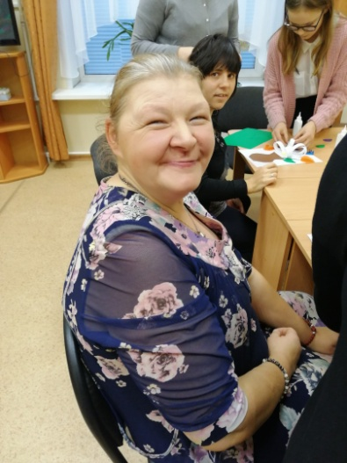
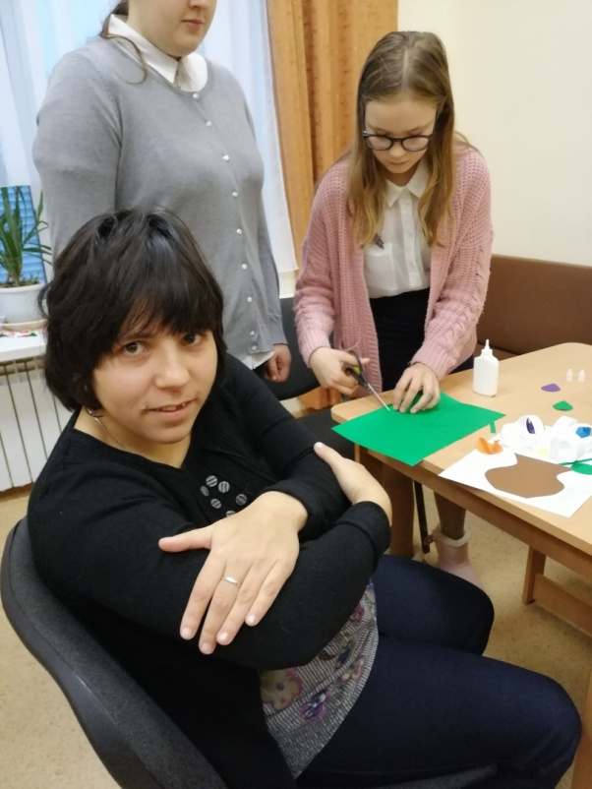

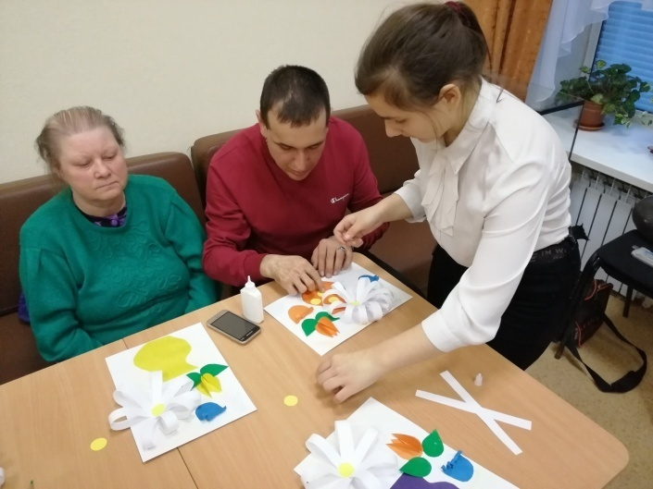

Slide 9
Заключение
В ходе реализации проекта нам удалось добиться ожидаемого результата и даже превзойти его. Волонтёры получили знания и возможность реализовать свой потенциал, а подопечные из группы «Лучик» общение и внимание, которого им так не хватает. Для меня очень показательным стало то, что ребята сами спрашивают, когда будет следующее мероприятие, планируют и ждут его. Также и МУ КЦСОН с благодарностью отзывались о проделанной нами работе. Я уверена, что данный проект будет развиваться и дальше.

Slide 10
Спасибо за внимание!

